Slide 1
拍个屁好照
常志韬

Slide 2

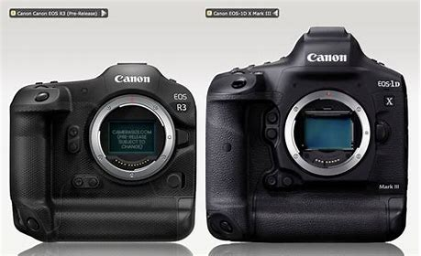
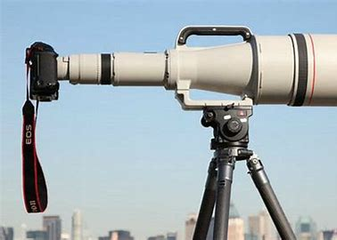
1.怎么样才能拍出好看的照片？

Slide 3
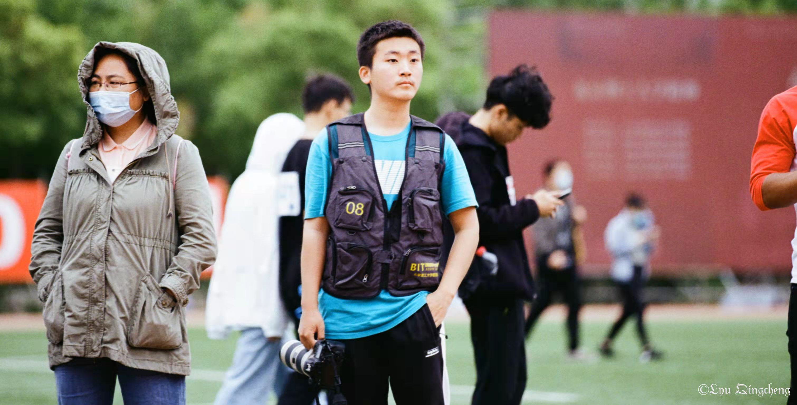
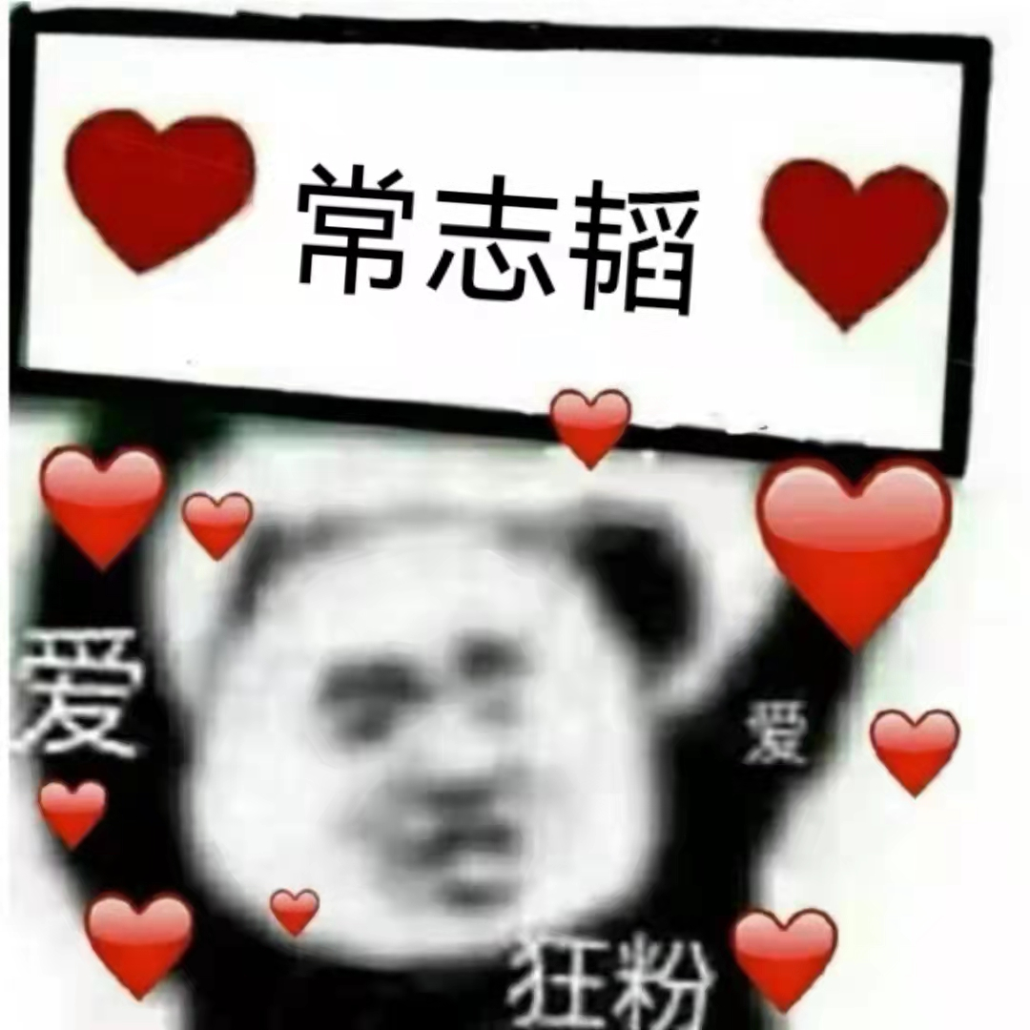
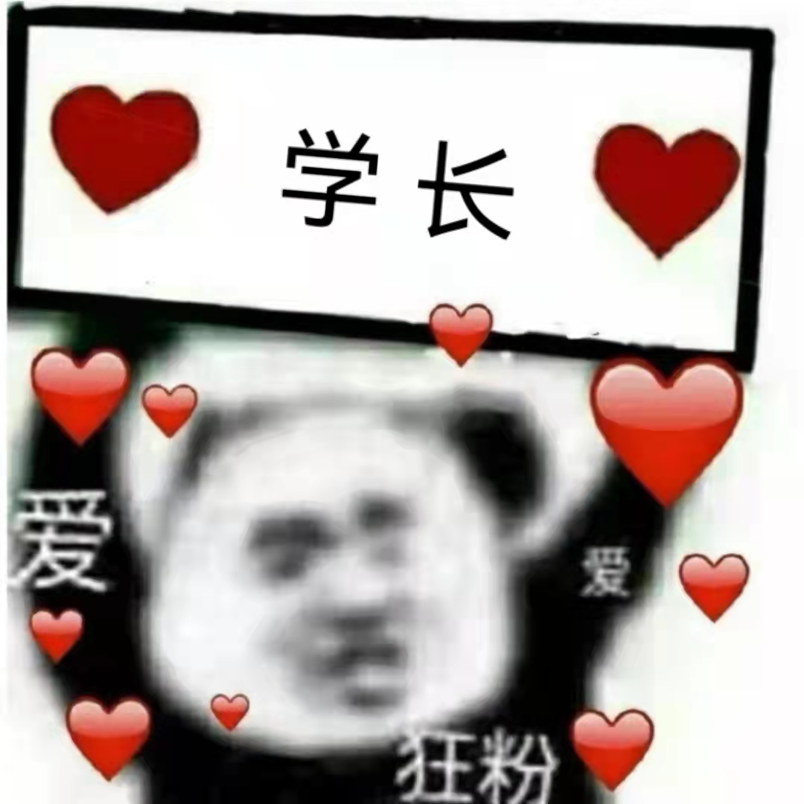
1.怎么样才能拍出好看的照片？
膜拜
大师

Slide 4
1.怎样才能进行新闻摄影
拍到 > 拍好
多拍，多练
有一双发现美的眼睛

Slide 5
了解相机参数

